Slide 1
PL 5983 /2019
REGULAMENTA O EXERCÍCIO PROFISSIONAL DE ACUPUNTURA-Relator Senador Eduardo Girão
Audiência Pública do Senado Federal
Conselheira Federal Dra. Tatiana Braganca de Azevedo Della Giustina - CFM

Slide 2
ASPECTOS HISTÓRICOS DA ACUPUNTURA
História da acupuntura
Evidências arqueológicas permitem supor que a técnica era praticada no continente asiático, mais especificamente na China, há mais de cinco mil anos. Alguns doutrinadores, em suas obras, referem suas origens há quatro mil anos.
Na tradicional medicina chinesa, mestres antigos ensinavam ser a doença uma alteração das funções do corpo ou desgaste deste, provocado por fatores externos, como frio, calor, umidade, fatores emocionais, nutricionais ou envelhecimento. Por meio da acupuntura seria possível a recuperação da saúde.

Slide 3
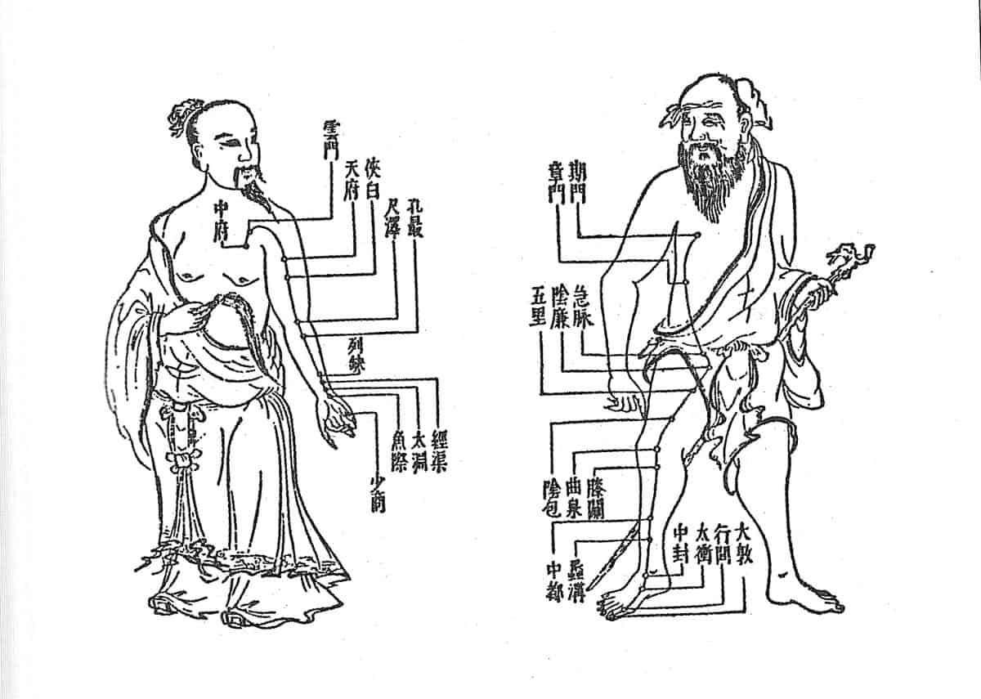
ASPECTOS HISTÓRICOS DA ACUPUNTURA
Tratado de Medicina Interna do Imperador Amarelo (Nei Jing), diálogo entre o lendário Imperador Amarelo (Huang Di) e seu ministro, Qi Bai, sobre os temas da medicina, durante Estados Combatentes (475-221 a.C.).

Slide 4
ASPECTOS HISTÓRICOS DA ACUPUNTURA
Durante a dinastia Tang (618-907 d.C.), a acupuntura ganhou grande destaque, com a fundação do Colégio Imperial de Medicina, onde se formaram, oficialmente, os primeiros médicos acupunturistas.
Em 1822 a prática de Acupuntura foi proibida na China
No período (1949 a 1976), paralelo à grande revolução cultural proletária, ocorreu a formação dos médicos pés descalços.
Após a década de 1950, os médicos cirurgiões constataram que a acupuntura provocava efeito analgésico, tanto no procedimento cirúrgico como no pós-cirúrgico, fato que marcou o início da anestesia pela acupuntura.
Reconhecimento oficial, em 1955, quando a MTC passou a ser igualada à medicina científica ocidental.
Contudo , constata-se que o conhecimentos de anatomia, fisiologia e patologia para se obter o diagnóstico correto das doenças, faz com que se evite, dessa forma, a ocorrência de complicações graves ocasionando óbitos, como já foi registrado na China, no período revolucionário.

Slide 5
COMO OCORRE O RECONHECIMENTO DE UMA ESPECIALIDADE MÉDICA NO BRASIL
Resolução CFM 1.666/2003 (Comissão Mista de Especialidades)
Dispõe sobre a nova redação do Anexo II da Resolução CFM nº 1.634/2002, que celebra o convênio de reconhecimento de especialidades médicas firmado entre o Conselho Federal de Medicina CFM, a Associação Médica Brasileira AMB e a Comissão Nacional de Residência Médica (do MEC). (revogada pela atual Res. CFM 2.221/2018).
Nota Técnica 85/2001(Fundamento para o CFM editar Resoluções reconhecendo Especialidades Médicas). Embasamento partir da Lei 3268/1957 ( É função dos Conselhos zelar pelo desempenho ético e pelo prestigio da profissão médica.
Resolução CNRM/SESU 5/20002 ( revogada) – Acupuntura especialidade médica.
Decreto 8516/2015 (Regulamenta a formação do Cadastro Nacional de Especialistas)
Resolução CFM 2148/2016 homologa a Portaria CME 01/2016.
Atual Resolução CFM 2.221/2018.

Slide 6
ASPECTOS LEGAIS NA ACUPUNTURA
Resolução CFM 1.455/1995 : A Acupuntura passou a ser reconhecida como Especialidade Médica
Resolução CFM 2.153/2016 e Resolução CFM 2214/2018 (exigências para fiscalização)- Acupuntura é grupo 3.

Slide 7
LEI 12842/2013
LEI 12.842/2013 –ATO MÉDICO são prerrogativas da profissão médica.
Art. 2º inciso II - é privativo do médico a prevenção, o diagnóstico e o tratamento das doenças
Art. 4º inciso III - indicação da execução e execução de procedimentos invasivos, sejam diagnósticos, terapêuticos ou estéticos, incluindo os acessos vasculares profundos, as biópsias e as endoscopias;

Slide 8
Procedimentos invasivos: conceito
PARECER CFM 35/2016 ....Procedimentos invasivos são aqueles que provocam o rompimento de barreiras naturais ou penetram em cavidades do organismo ,abrindo uma porta ou acesso para o meio interno .Há que se ressaltar também que inexiste diferença entre procedimentos invasivos e os minimamente invasivos .Nos termos da lei ,o fato de ser minimamente invasivo não torna o ato legal menos invasivo. Assim sendo, o ato invasivo é um ato privativo do médico, sendo vedada a sua prática por outra profissão .
Assim, sendo podemos concluir que o médico é o profissional habilitado legalmente para a execução de procedimentos invasivos, sejam diagnósticos, terapêuticos ou estéticos, incluindo os acessos vasculares profundos ,as biópsias e as endoscopias

Slide 9
-Sentença recente (19/04/2022) da Justiça Federal de MG ,por ação civil pública o juiz julgou improcedente a ação proposta pelo MP contra o CFM e CRM-MG que tinha como objetivo compelir a retirada do portal eletrônico dos réus toda e qualquer notícia que sugira, insinue e/ou afirme que a prática da acupuntura é exclusiva da classe médica (1004717-55.2019.4.01.3800).

Slide 10
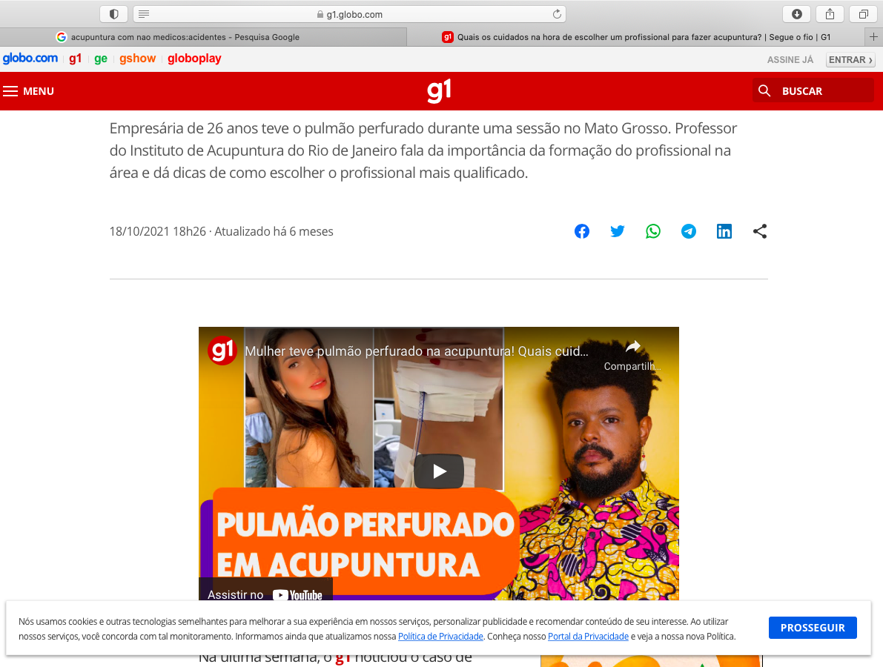

Slide 11
DISCIPLINAS | MEDICINA | FISIOTERAPIA | BIOMEDICINA
ANATOMIA | I e II | Sistêmica e do Ap Locomotor | Humana e Médica
FISIOLOGIA | I e II | Humana I | Fisiologia Básica I
Intr à CLINICA MEDICA | I
Patologia geral | I | Patologia básica | Patologia Básica
Patologia aplicada | I
Clinica Médica | I e II
Patologia Cirurgica | I
Trauma | I
Internato em Medicina Intensiva | I
Internato em Trauma | I

Slide 12
DISCIPLINAS | MEDICINA | FISIOTERAPIA | BIOMEDICINA
Internato em Anestesia | I
Internato em Emergencia | I
Internato em medicina Interna | I
Internato em Cirurgia Geral | I
Total de horas | Min 7200hs | 4442hs | 4050 hs
Total de Periodos | 12 periodos | 10 periodos | 8 periodos

Slide 13
ACUPUNTURA É PROCEDIMENTO INVASIVO , LOGO É ATO MÉDICO
A SEGURANÇA DO PACIENTE DEVE SER A PRIORIDADE.

